Slide 1
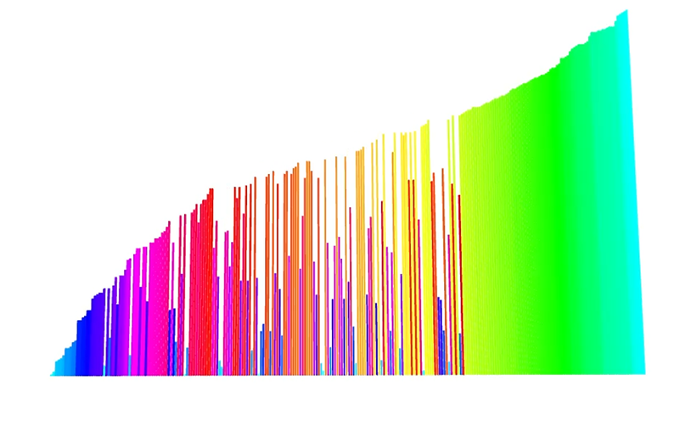
Praxisprojekt: 3D-Code
Name: Dennis Goßler
Matrikel-Nr: 11140150
Betreuer: Alexander Dobrynin
https://github.com/DennisGoss99/PraxProj_3DCode

Slide 2
Inthaltsverzeichnis
- Einleitung / Grundgerüst
- Fazit
- Entwicklung

Slide 3
Was ist 3D-Code?
Einleitung / Grundgerüst
- Objektorientierte Programmiersprache
- Generische Eigenschaften
- Dreidimensionale Ausgabe

Slide 4
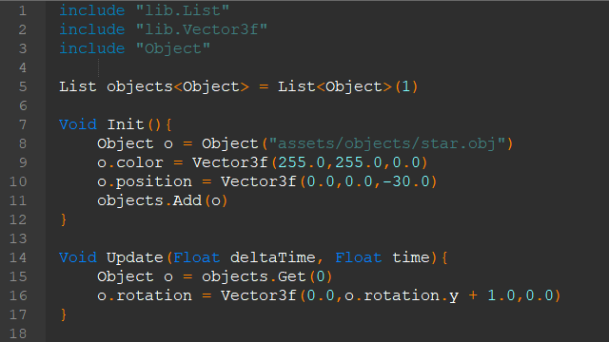
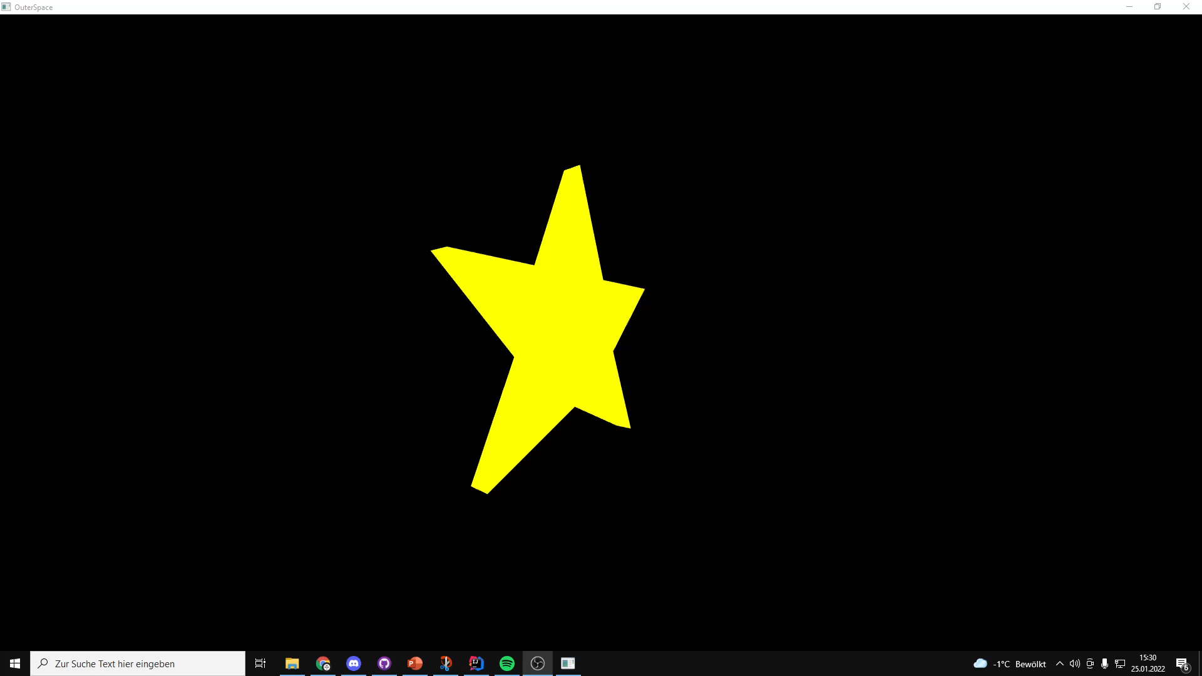
Was ist 3D-Code?
Einleitung / Grundgerüst
3D-Code

Slide 5
Der Aufbau:
Einleitung / Grundgerüst
3D-Code
objektorientierte Programmiersprache
dreidimensionale Ausgabe

Slide 6
Der Aufbau:
Einleitung / Grundgerüst
3D-Code
objektorientierte Programmiersprache
dreidimensionale Ausgabe

Slide 7
Die entwickelte Programmiersprache
Einleitung / Grundgerüst

Slide 8

Grundgerüst: Die Programmiersprache
Einleitung / Grundgerüst
WPF: Programmiersprachen und Compilerbau [Christoph Hegemann]
Projekt Entwicklung einer eigenen Programmiersprache: C-- [mit Lukas Momberg]

Slide 9
Grundgerüst: Die Programmiersprache
Einleitung / Grundgerüst
WPF: Programmiersprachen und Compilerbau [Christoph Hegemann]
Projekt Entwicklung einer eigenen Programmiersprache: C-- [mit Lukas Momberg]
Projekt C-- *
objektorientierte Programmiersprache
Umwandlung
* https://github.com/DennisGoss99/PuC_C--

Slide 10
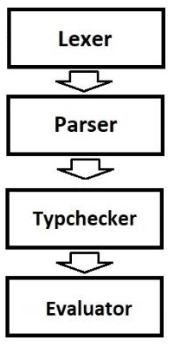
Programmiersprachen Aufbau
Einleitung / Grundgerüst

Slide 11
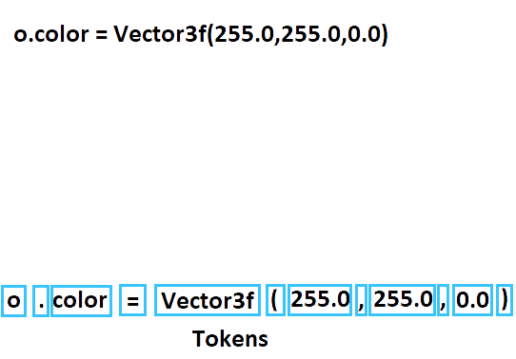
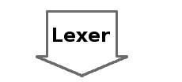
Programmiersprachen Aufbau
Einleitung / Grundgerüst

Slide 12
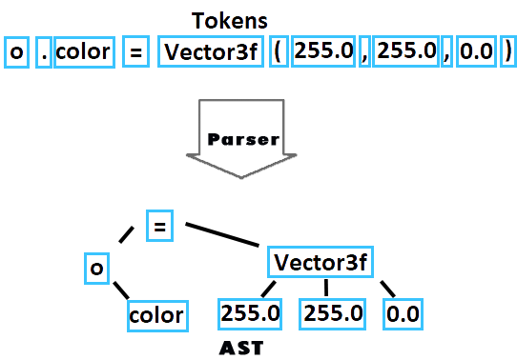
Programmiersprachen Aufbau
Einleitung / Grundgerüst

Slide 13
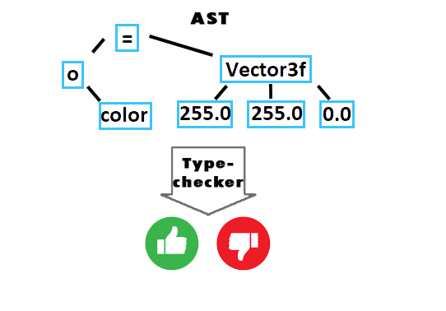
Programmiersprachen Aufbau
Einleitung / Grundgerüst

Slide 14
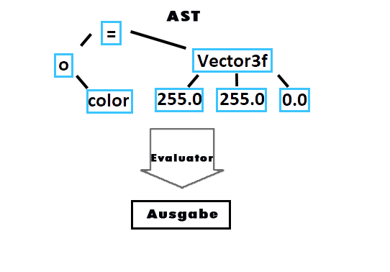
Programmiersprachen Aufbau
Einleitung / Grundgerüst

Slide 15
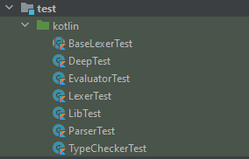
JUnit Teststruktur
Entwicklung
Es wurden insgesamt 170 Tests entwickelt.
Die Tests teilen sich auf 6 Dateien auf.

Slide 16
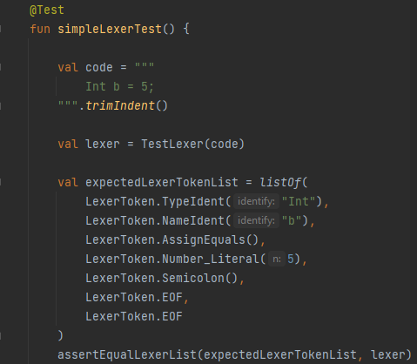
JUnit Test [LexerTest]
Entwicklung

Slide 17
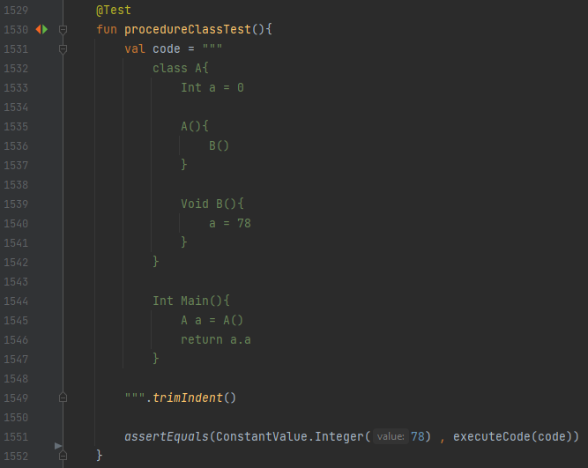
JUnit Test [Deep Test]
Entwicklung

Slide 18
Programmiersprachen Features
Entwicklung
Syntax
Variablen besitzen kein Anfangszeichen, wie z.B. ‘$‘
Semikolon optional
Inkludierung von Dateien
Additionszuweisungsoperator
Schleifen
For-Schleife
Definitionen
Klassen definieren
Private Klassenattribute/-funktionen
Überladene Funktionen/ Konstruktoren
Generische Funktionen/ Klassen
Variable shadowing
Typen
Float
Nullwerte
Arrays

Slide 19
Ausgabe in die dreidimensionale Umgebung
Entwicklung

Slide 20

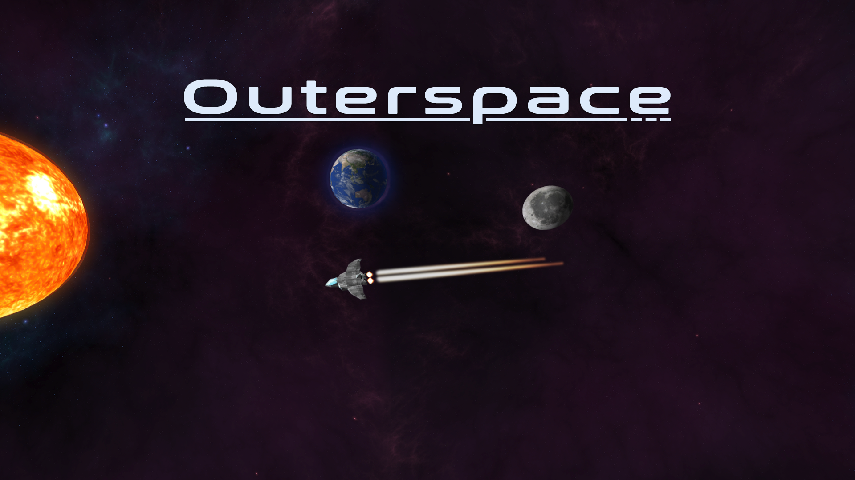
Grundgerüst: Ausgabe
Entwicklung
WPF: Computergrafik und Animation [Prof. Dr. Stenzel]
Projekt Entwicklung: Outerspace [mit Anastasia Chouliaras]
https://github.com/DennisGoss99/Prj_OuterSpace

Slide 21
Zusammenführung
Entwicklung
Objekte in der Liste „objects“ werden gerendert.
Die Funktion „Init“ wird einmal evaluiert.
Die Funktion „Update“ wird jeden Frame aufgerufen.
Die Funktion „OnKey“ wird bei jedem Tastendruck ausgeführt.

Slide 22
Vorführung der Anwendung
Schluss

Slide 23
Vielen Dank für Ihre Aufmerksamkeit
Schluss

